Slide 1
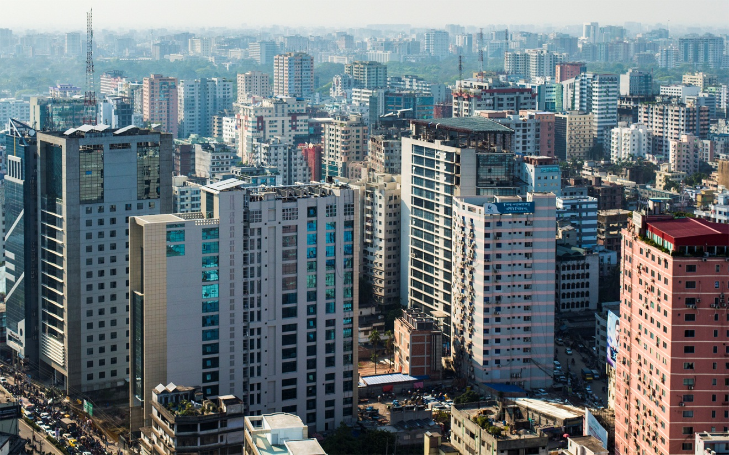
আজকের ক্লাসে সবাইকে স্বাগতম

Slide 2
পরিচিতি
মোঃ অশেকুর রহমান
সহকারি শিক্ষক ,(সমাজ বিজ্ঞান)
মতিহারা দ্বি-মূখী উচ্চ বিদ্যালয়
নবাবগঞ্জ,দিনাজপুর।
মোবাইল নং-০১৭২৯১০৩০৪০
বিষয় : ভূগোল ও পরিবেশ
শ্রেণীঃ নবম-দশম শ্রেণি
অধ্যায়ঃ অষ্টম
পাঠ-: মানব বসতি
সময়ঃ ৪০ মিনিট

Slide 3
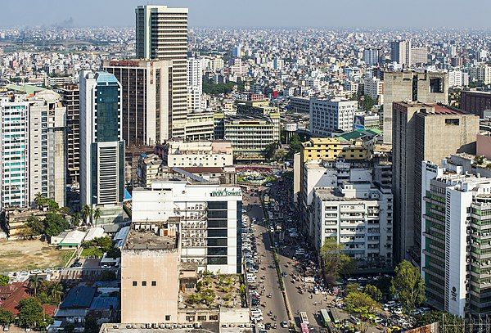
কিছু ছবি দেখি?
নগর
নগর

Slide 4
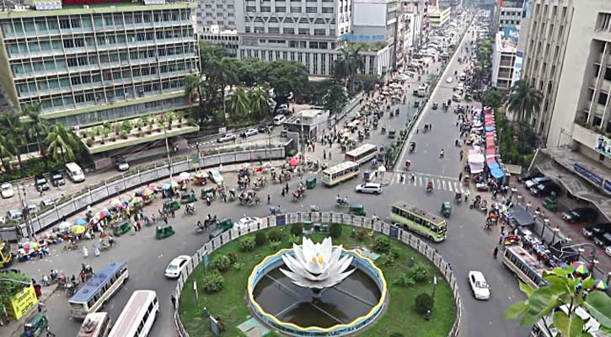
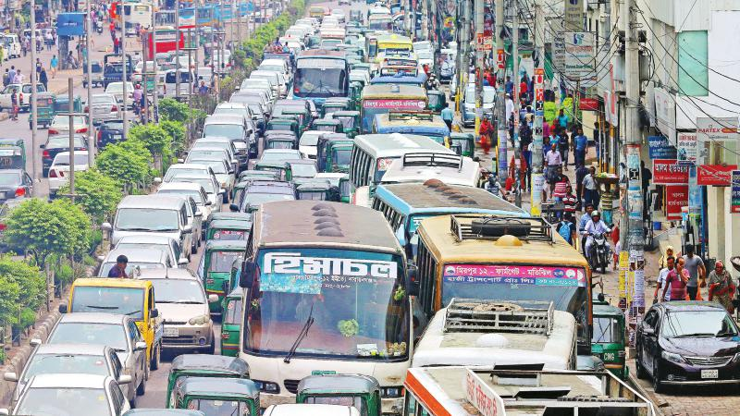
আরো কিছু ছবি দেখি
নগর
নগর

Slide 5
আজকের আলোচনা…….
নগরায়ন

Slide 6
শিখনফল
এই পাঠ শেষে শিক্ষার্থীরা………..
নগরায়ন কী তা বলতে পারবে ।
নগরের শ্রেণীবিভাগ ব্যাখ্যা করতে পারবে ।
নগরায়নের ফলে সৃষ্ট প্রভাব সমূহ বিশ্লেষন করতে পারবে ।

Slide 7
নগরায়নঃ
মানুষ তার জীবন-জীবিকার উন্নতির জন্য বাণিজ্য , বসতি ,উপনিবেশ ও সাম্রাজ্য বিস্তারের উদ্দেশ্যে বিভিন্ন স্থানে ছড়িয়ে পড়লে ক্রমান্বয়ে শহর ও নগর গড়ে উঠে । শিল্প বিপ্লবের উন্নতির ফলে এই নতুন মাত্রা ও গতি পাওয়াকে নগরায়ন বলে ।
নগর বসতির মানুষ সাধারণত গ্রামীণ বসতির চেয়ে উন্নত জীবন যাপন করে ও নানা পেশায় নিয়োজিত থাকে ।

Slide 8
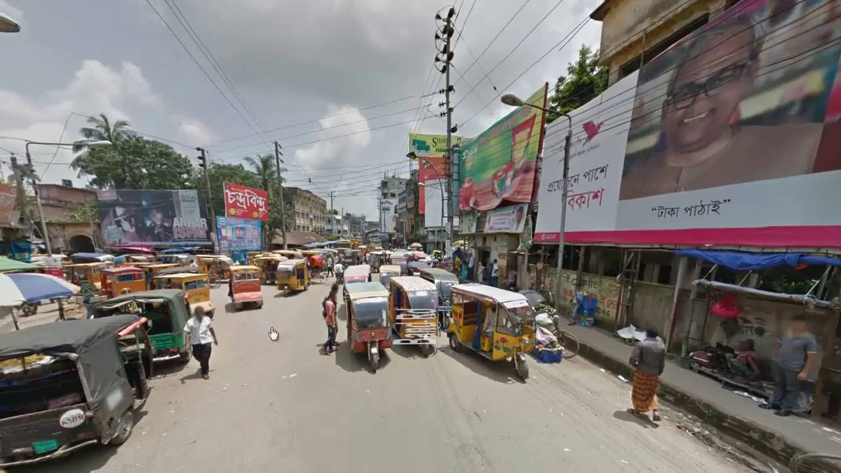
নগরায়ন দুটি সম্পর্কযুক্ত প্রক্রিয়ার সঙ্গে যুক্ত -
১. গ্রামীন এলাকা থেকে পৌর এলাকায় মানুষের আগমন।
২. গ্রামীন ও পৌর এলাকার জনসংখ্যার মধ্যে সাংস্কৃতিক পার্থক্য ।

Slide 9
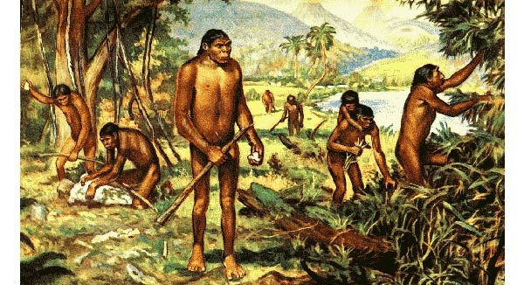
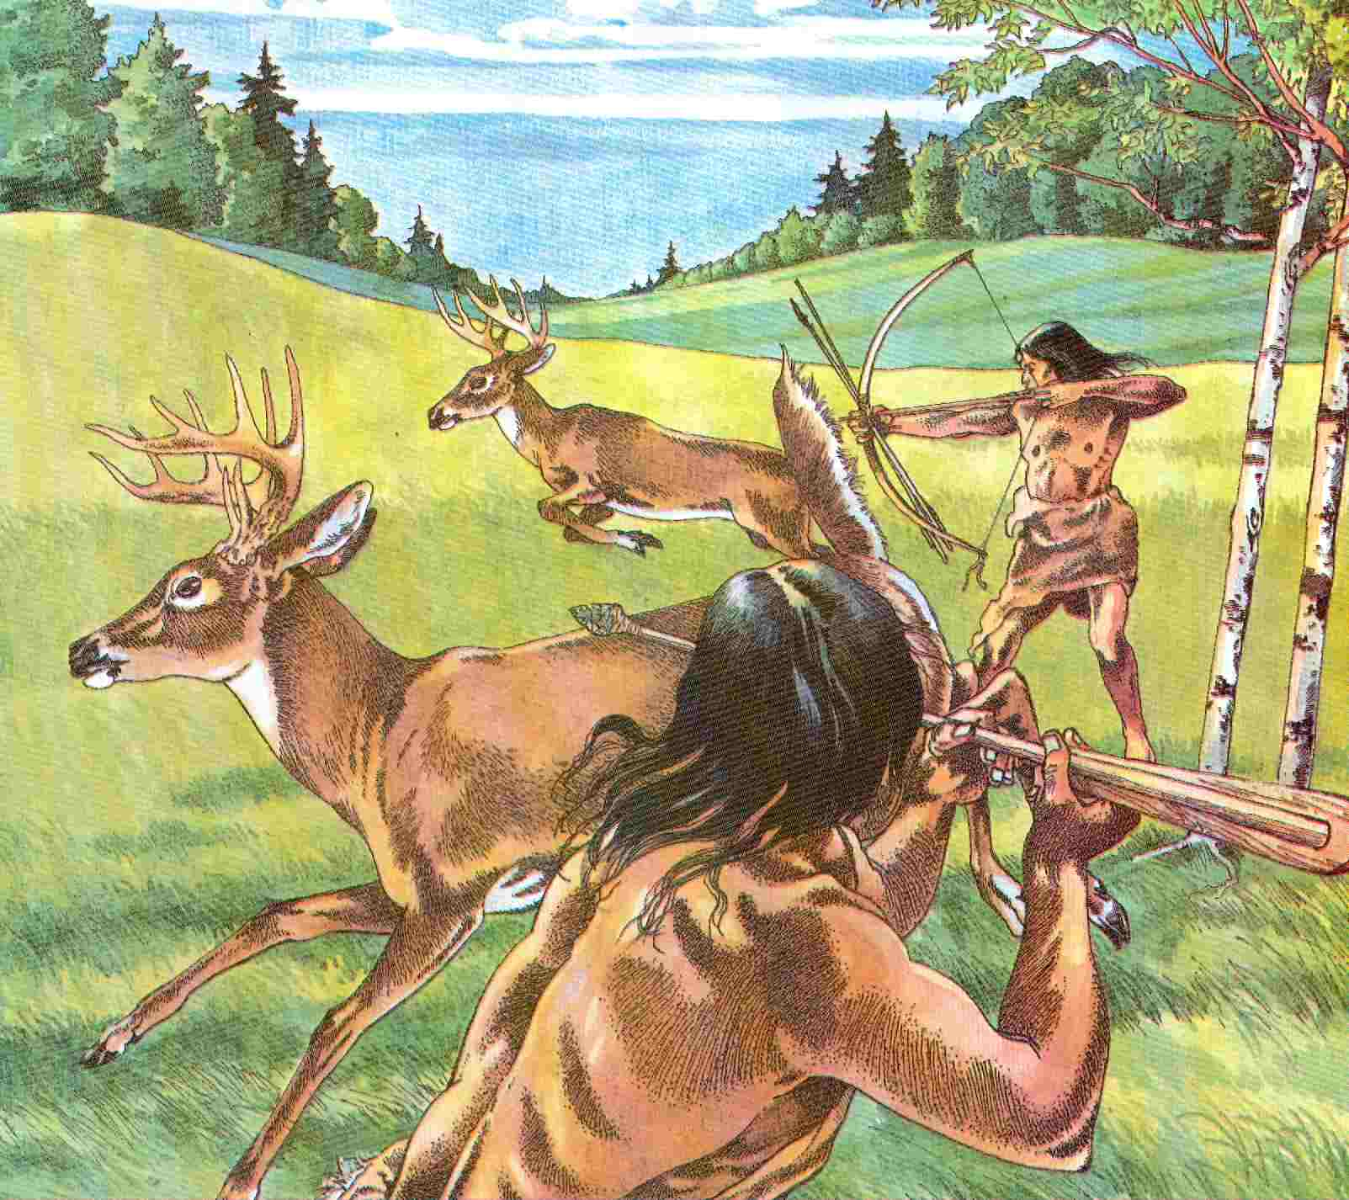
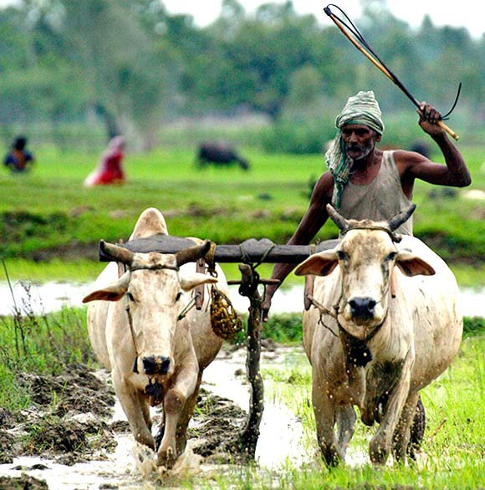
নগরায়ন বিকাশের ধারাক্রম হচ্ছে-
সংগ্রহ শিকার কৃষি নগরায়ন…
সংগ্রহ
শিকার
কৃষি
নগরায়ন

Slide 10
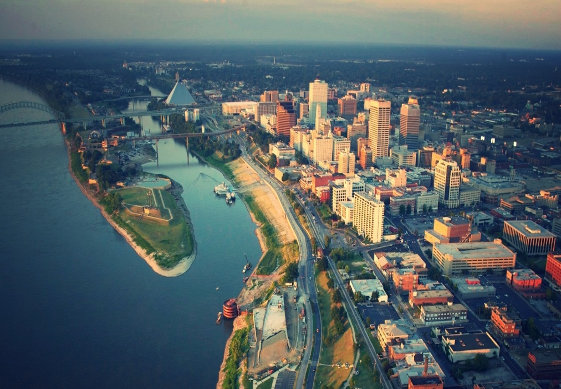
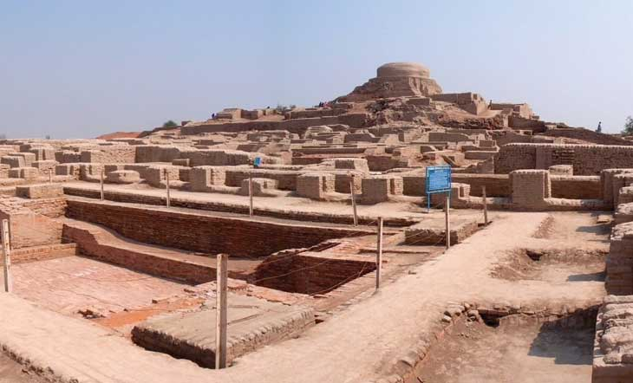
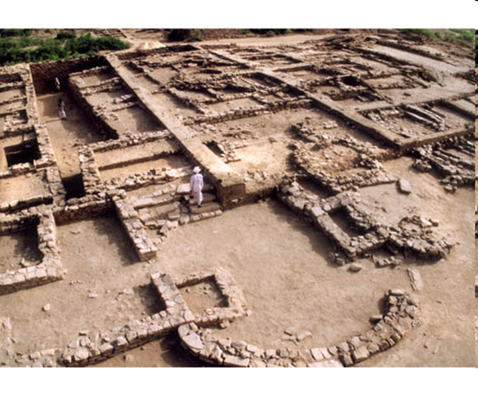
মেমফিস থেবস
মহেঞ্জোদারো
নীল নদের অববাহিকায় মেমফিস থেবস ,
সিন্ধু অববাহিকায় মহেঞ্জোদারো ,
হরপ্পা প্রভৃতি নগরের উৎপত্তি ঘটে ।
হরপ্পা

Slide 11
একক কাজ
১। নগরায়ন বলিতে কী বুঝ?দুটি প্রচীন নগরীর নাম লিখ।

Slide 12
নগরের শ্রেণীবিভাগ
সাময়িক ক্রিয়াকলাপ ভিত্তিক নগর
স্বাস্থ্যনিবাস ও বিনোদনের কেন্দ্র
প্রশাসনিক নগর
নগর
সাংস্কৃতিক ক্রিয়াকলাপ ভিত্তিক নগর
শিল্প ভিত্তিক নগর
বাণিজ্যিক নগর

Slide 13
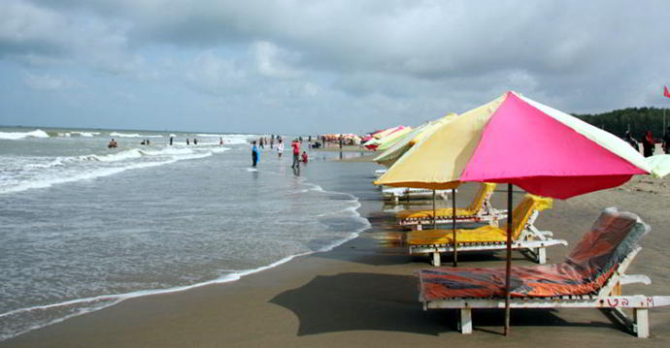
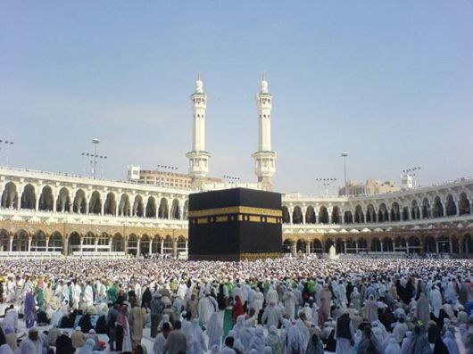
স্বাস্থ্যনিবাস ও
বিনোদনের
কেন্দ্র 
কক্সবাজার
সাংস্কৃতিক ক্রিয়াকলাপ
ভিত্তিক নগর 
মক্কা

Slide 14
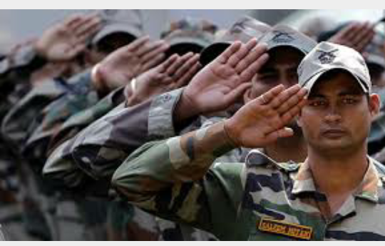
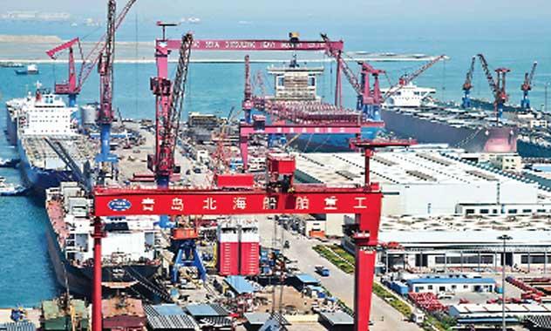
সামরিক ক্রিয়াকলাপ
ভিত্তিক নগর 
ঢাকা
বাণিজ্যিক নগর 
চট্রগ্রাম

Slide 15
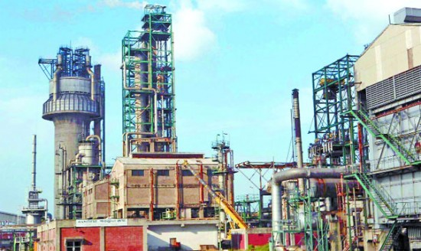
শিল্প ভিত্তিক
নগর 
নারায়নগঞ্জ
প্রশাসনিক
নগর 
ঢাকা

Slide 16
জোড়ায় কাজ
ক্রিয়া কলাপের ভিত্তিত্বে নগর বসতিগুলিকে কয়টি শ্রেণীতে বিভক্ত করা যায় ? কী কী ?

Slide 17
নগরায়নের প্রভাবঃ
বিনোদন ব্যাবস্থা
অপরাধ বৃত্তি
রাজনৈতিক ও সামাজিক সংগঠন
শিক্ষা ও চিকিৎসা
নগরায়নের প্রভাব
জনসংখ্যার আকার ও ঘনত্ব
সেবা সুবিধা
অর্থনীতি
বসত বাড়ীর ধরন
খাদ্যাভ্যাস ও পোষাক পরিচ্ছেদ
পরিবহন ব্যাবস্থা
চালচলন
পরিবার

Slide 18
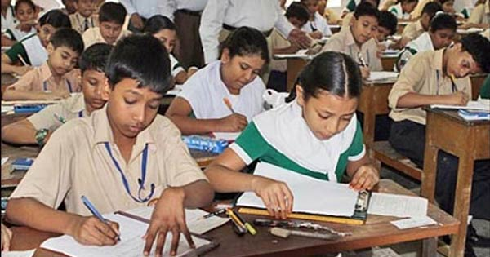
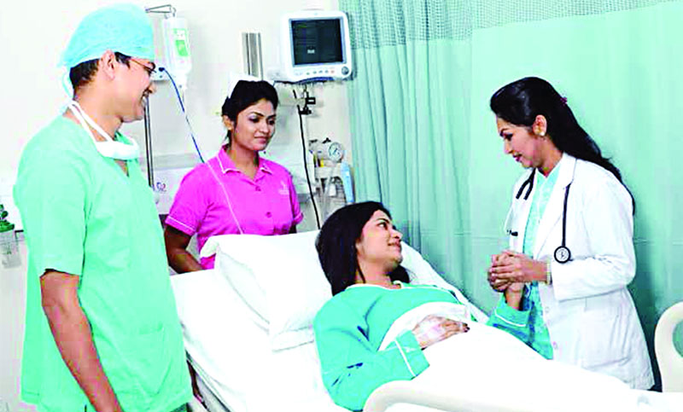
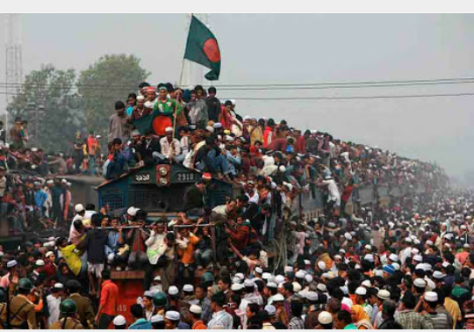
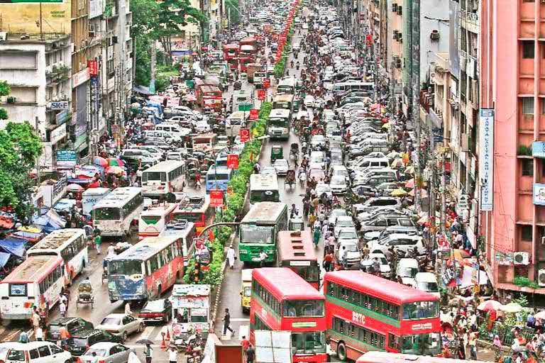
শিক্ষা
চিকিৎসা সেবা
জনসংখ্যা
পরিবহন ব্যাবস্থা

Slide 19
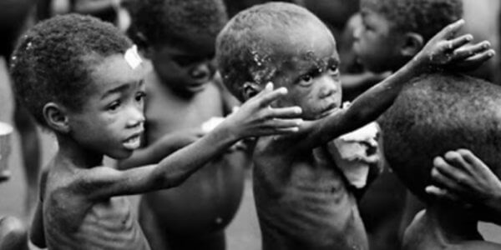
খাদ্যের অভাব
খাদ্যাভ্যাস
যথেষ্ঠ খাদ্য খায়

Slide 20
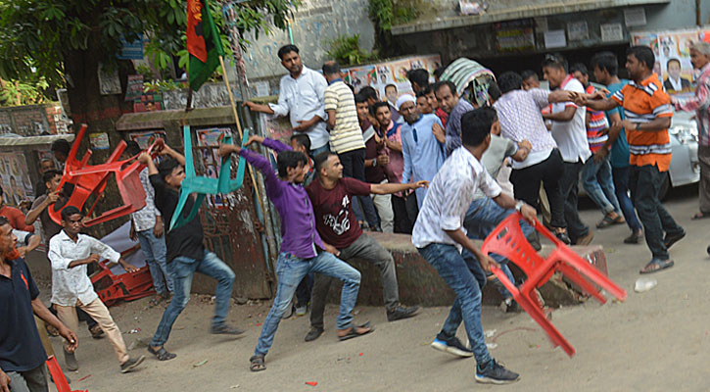
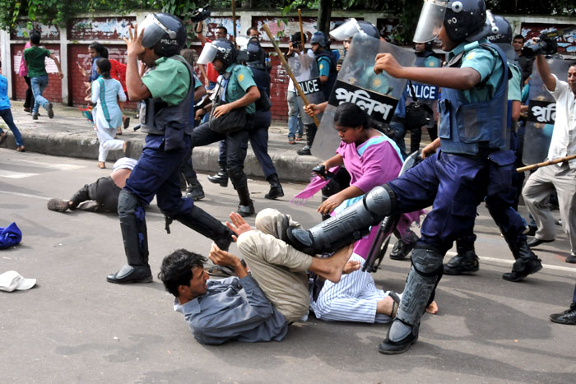
অপরাধ প্রবনতা

Slide 21
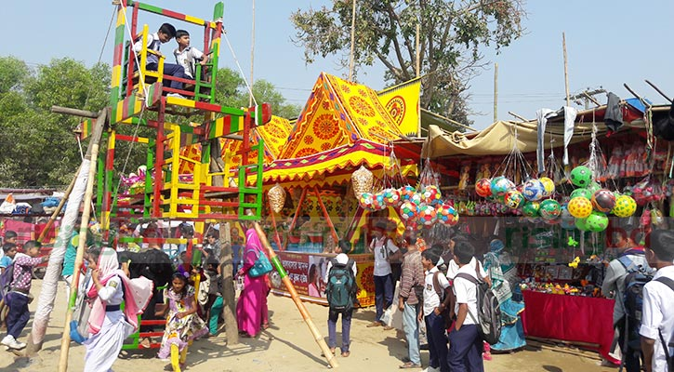
বিনোদন ব্যাবস্থা

Slide 22
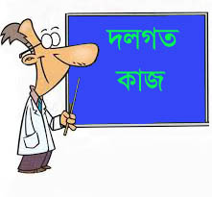
অপরিকল্পিত নগরায়নের ফলে সৃষ্ট প্রভাবসমূহের মধ্যে চারটি প্রভাবের ব্যাখ্যা দাও ।

Slide 23
মূল্যায়ন
১। নগরায়ন কাকে বলে ?
২।অপরাধ কর্মকান্ড কোথায় বেশী পরিলক্ষিত হয়। ?
(ক) নগরে
(খ) বন্দরে
√
(গ) গ্রামে
(ঘ) কোনটিই নয়
৩। কোন ধরনের নগরায়ন বাসস্থানের তীব্র সংকট সৃষ্টি করে? ?
Notes:
সামগ্রিকভাবে পাঠটি মূল্যায়ন করার উদ্দেশ্যে স্লাইডে উল্লেখিত প্রশ্ন ও বহুনির্বাচনী প্রশ্নের ব্যবস্থা করা যেতে পারে।

Slide 24
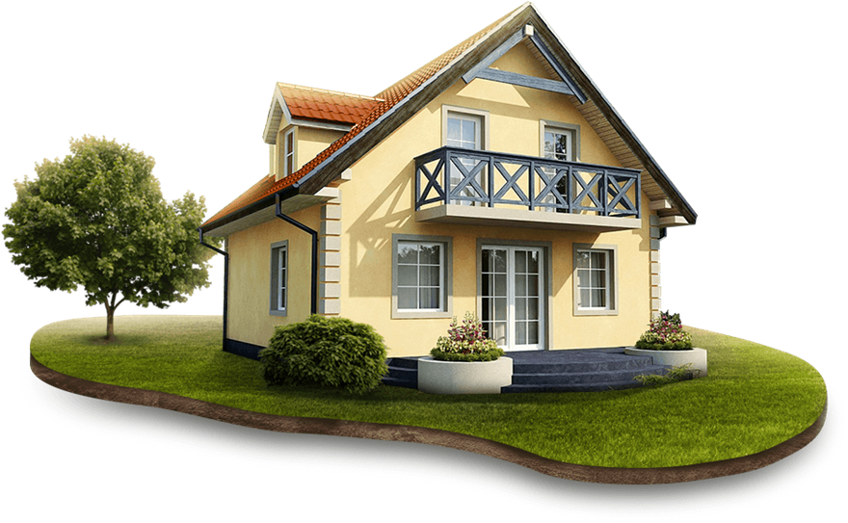
বাড়ীর কাজ
বাংলাদেশের দুইটি নগরের নাম উল্লেখ করে গড়ে উঠার কারন সমূহ লিখে নিয়ে আসবে ।

Slide 25
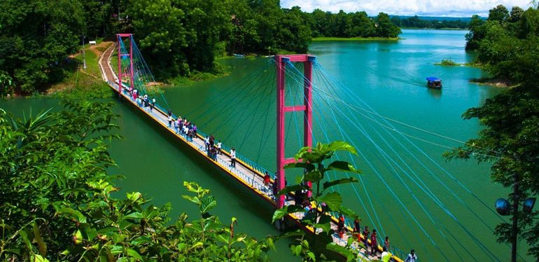
সকলকে ধন্যবাদ

